Slide 1
了解 關懷 擁抱世界
敘利亞內戰之----我知我見

Slide 2
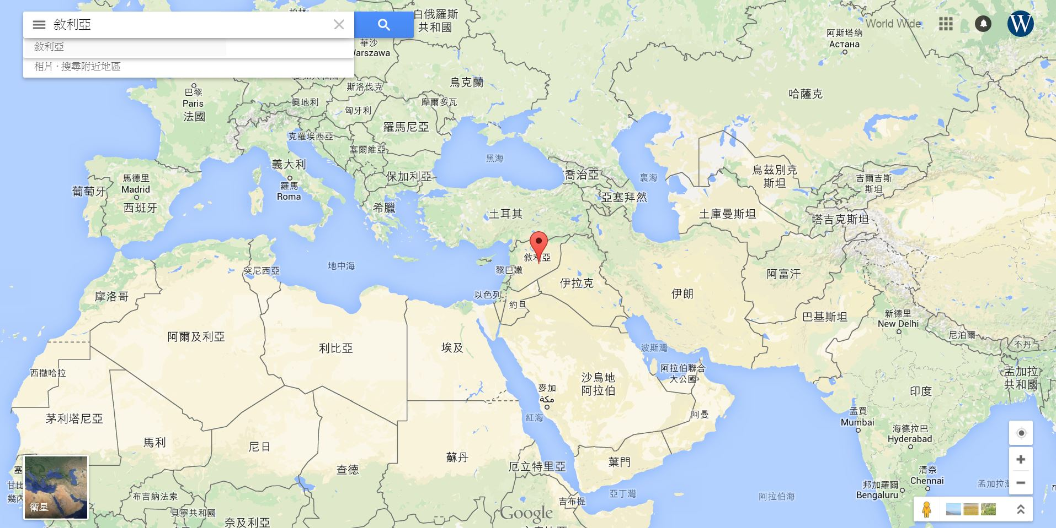
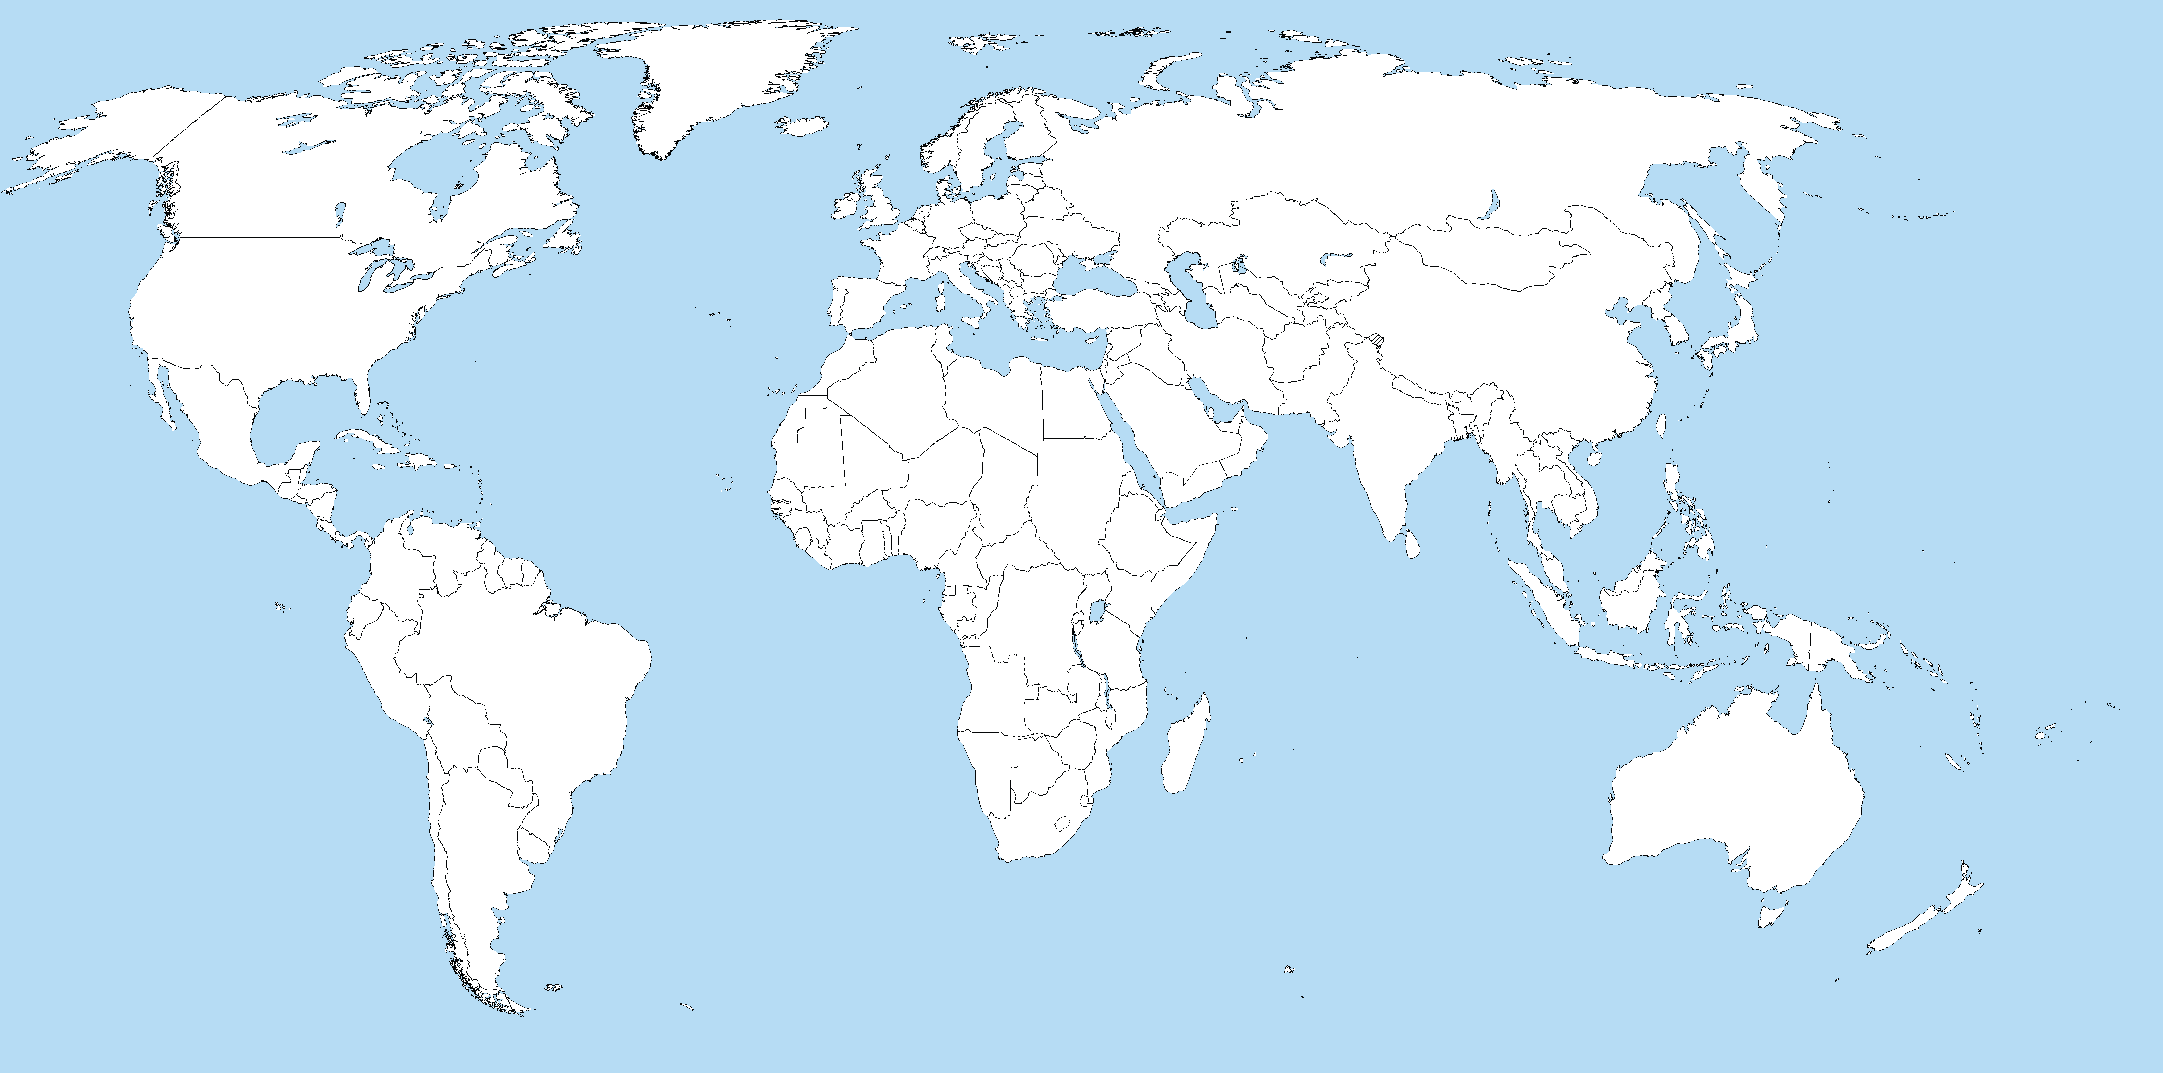
敘利亞在哪？
敘利亞，位於亞洲西部，地中海東岸，是是世界最古老文明發源地之一。

Slide 3
戰爭起因
2011年，敘利亞傳出有年輕人因為在學校牆上塗鴉革命的語句遭逮捕並虐打，這讓支持民主的民眾憤怒，他們集結抗議，當時因為維安人員朝民眾開槍釀成死傷，更加激化民眾的抗議情緒，這場示威的規模越來越大。 民眾鼓譟要求現任總統阿薩德下台，當時敘利亞政府一心想壓制抗議民眾卻只讓他們反抗的決心更強。 2011年 7月時，數十萬民眾紛紛上街加入抗議，這時候也開始有反政府民眾拿起武器自衛，戰爭一觸即發。

Slide 4
戰爭情況
2011年敘利亞內戰至今，伊斯蘭國組織利用敘利亞內戰之際陸續占領敘利亞領土，目前敘利亞一半以上領土已被伊斯蘭國占領。
持續進行的敘利亞內戰與伊斯蘭國戰事，導致20多萬人死亡，超過1000萬人流離失所，超過400萬敘利亞人逃到國外成為難民，是自第二次世界大戰以來的最大一批難民潮。
(敘利亞人口約2000多萬，面積約台灣6倍)

Slide 5
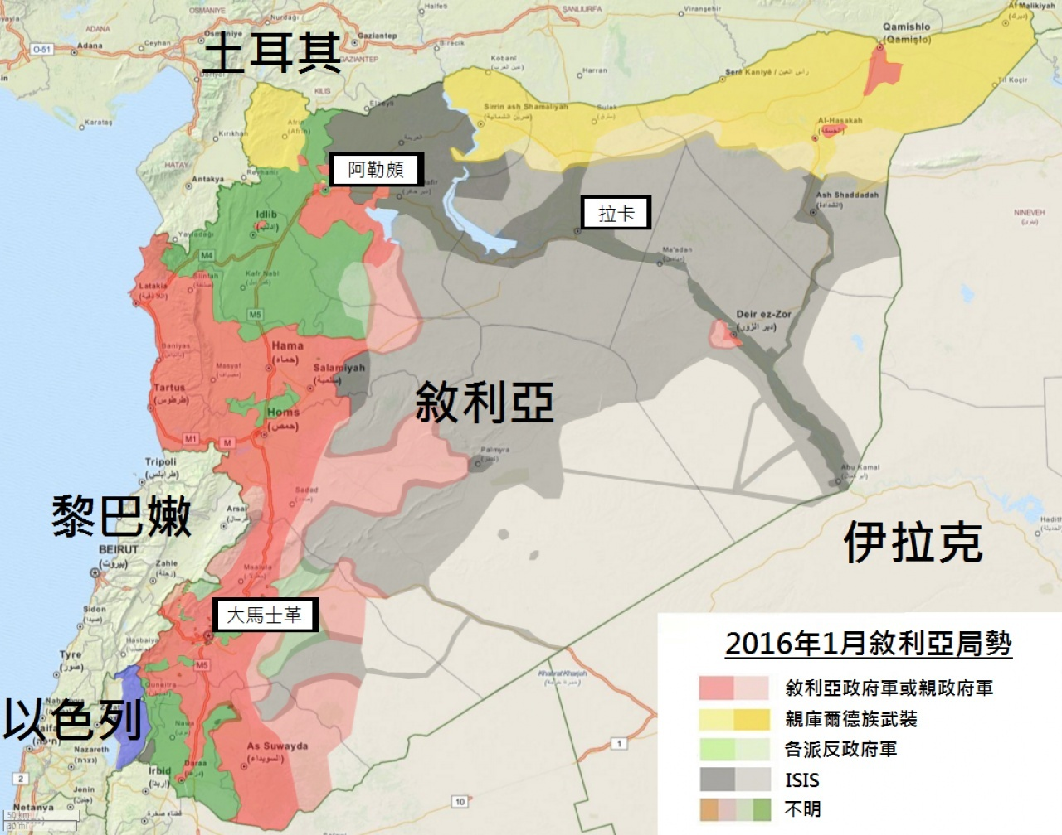
國土佔領情況

Slide 6
敘利亞內戰影片介紹
敘利亞悲歌》烽火煉獄四周年，一場看不見盡頭的人道災難https://www.youtube.com/watch?v=RueZ-iXNCio
敘利亞內戰五周年：前所未見的難民危機
https://www.youtube.com/watch?v=ZzzRLWiWgMM

Slide 7
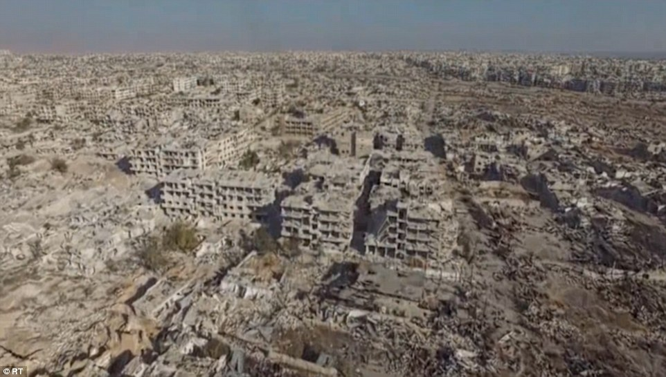
2015/12/24敘利亞首都郊區宛如鬼城

Slide 8
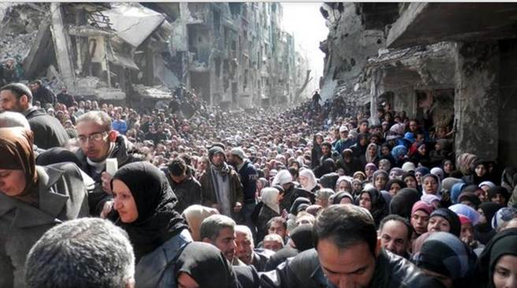
多年來慘遭戰火攻擊的敘利亞，經濟衰退、民不聊生；大量壯年男子人口衰退，也造成國內人口嚴重失衡，年輕女子找不到另一半者比比皆是。（美聯社）

Slide 9
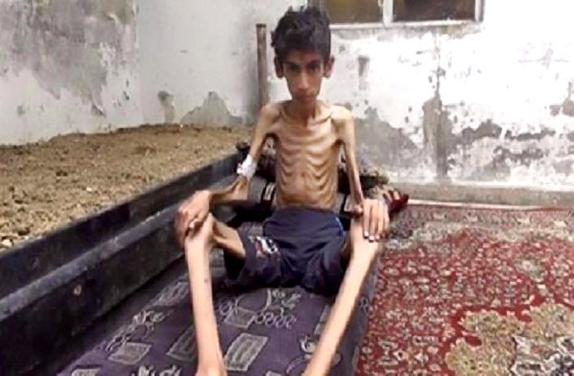
敘利亞西南部小城馬達雅（Madaya），一個即將餓死的男孩。（美聯社）

Slide 10
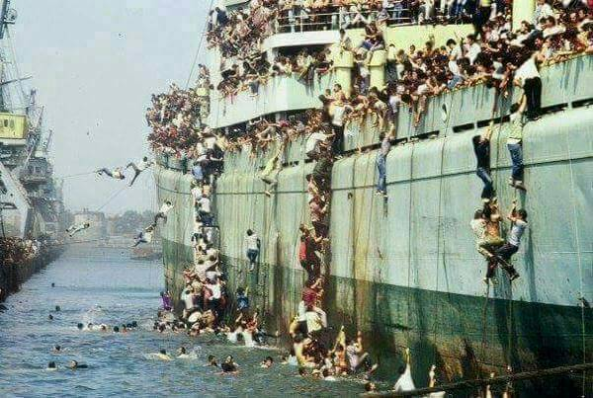
逃與不逃都是艱難的路，但逃難是他們生存的希望。

Slide 11
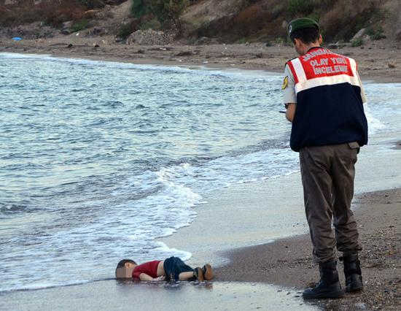
這張照片震驚了全世界。這名敘利亞3歲男童和家人要偷渡到希臘，結果不幸沉船，一家四口只有父親存活，男童的屍體被衝到土耳其一處沙灘上。

Slide 12
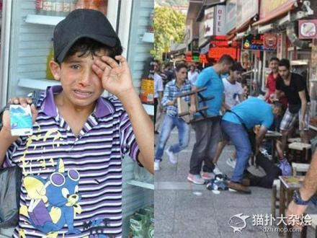
從敘利亞逃難到土耳其的11歲小男孩沿街販售紙巾，卻遭飯店老闆暴打。一些土耳其人認為難民是應遣返的乞丐。

Slide 13
「你吃了嗎？」伊拉克女童微笑沉默...難民慘況令人鼻酸
http://www.ettoday.net/news/20160723/740901.htm?from=fb_et_news_video

Slide 14
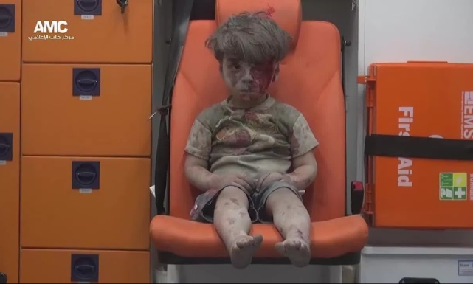
一言不發的孩子，卻告訴我們戰爭的殘酷
孩子在一片漆黑與混亂中被救出來，救援人員把他抱上救護車，他看來大約只有4-5歲，全身滿面都是灰塵，左邊有一片血跡，椅背也染了血跡。
他很安靜，有點茫然不知要怎麼辦。
https://www.youtube.com/watch?v=7cfBm
RW3isc&oref=https%3A%2F%2Fwww.youtu
be.com%2Fwatch%3Ftime_continue%3D2%
26v%3D7cfBmRW3isc&has_verified=1
2016/08/18

Slide 15
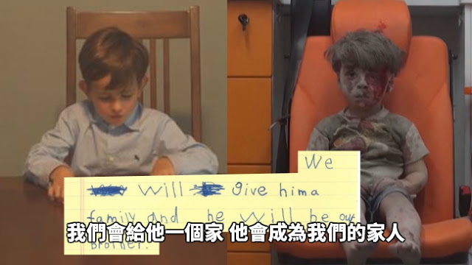
反思與關懷
來自紐約的6歲孩童亞力克斯看見敘利亞5歲男童達尼希在救護車上滿臉是血、眼神呆滯的照片後，提筆寫信給美國總統歐巴馬。
「親愛的歐巴馬總統，記得敘利亞救護車上的那個小男童嗎？能不能請你把他帶來我們家，我們將給他一個家，他將會成為我們的弟弟…。」
2016/09/22

Slide 16
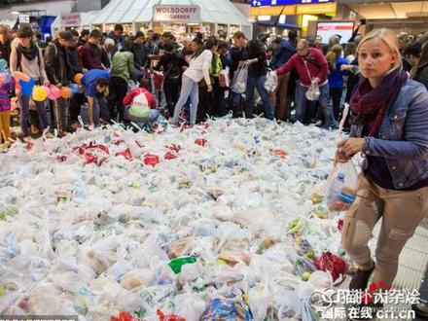
德國志願者為難民準備的食品

Slide 17
強韌的生命力 【里約奧運】2016.07.29.
18歲敘利亞難民 游泳求生獲准參賽圓夢

Slide 18
瑪迪妮曾是敘利亞栽培的游泳選手，自2011年爆發敘利亞內戰，瑪迪妮的家被炸彈炸毀，她跟姊姊和父親等人決定在去年8月逃亡。
25天逃難歷程，原本只能坐7、8人的快艇擠了近20人，開到一半熄火，難民中有超過半數以上的人不會游泳，瑪迪妮和姊姊只能跳下冰冷的海水，推著遊艇前進，經過4個多小時海上搏命，終於到了德國慕尼黑。
住在難民營，當地的游泳俱樂部提供她練習。瑪迪妮是由國際奧會組成的「奧運難民隊」獲得里約奧運參賽機會，她說：「我希望以我的經歷來激勵所有的人，參加奧運對我來說就像是夢想成真，參加奧運代表了所有的一切，一種與生命相關的機會。」

Slide 19
想一想
你覺得為什麼會有戰爭？
世界上需不需要戰爭？
戰爭所造成的影響？

Slide 20
想一想
上完敘利亞內戰的課程，想像如果你是該國國民，你會有什麼情緒與想法？

Slide 21
想一想
反思自己，覺得自己的生活與敘利亞的難民有何不同？
自己平日的想法與作為有何需要改變的地方？

Slide 22
想一想
你想要對敘利亞的難民說寫什麼話？
你覺得自己現階段可以怎麼做讓世界更美好？
可以怎麼幫助需要幫助的人？

Slide 23
我可以
用小小的零用錢，幫助社會上需要幫助的人
我可以少吃、少喝、少玩樂
他可以夠吃、夠學、夠生活
配合學校參與伊甸基金會 慢飛天使計畫
盡你的<一幣之力>
https://www.eden.org.tw/donations/donations_project_detailed.php?donateid=IyQlKiYlMTc1JV4kKiYq

Slide 24
做一做
給敘利亞難民的一封信
(書信體：稱謂、問候語、正文、祝福語、署名、日期)
第一段：對敘利亞內戰的了解、對難民遭遇表達慰問，描述自己感受對方的心情。
第二段：提出生活上的疑問(食、住、安全、娛樂)，自己的判斷，並且同理對方的心情，給予對方鼓勵、意見與安慰。
第三段：介紹自己背景，描述自己的生活，對照自己跟難民生活的不同，反思覺得自己可以改進的地方、或是可以幫助別人的地方。
第四段：期望難民可以擺脫戰爭，祝福對方，希望難民可以享受怎樣的生活，並且與難民約定自己會做到怎樣的改變讓世界更美好。

